Slide 1
安卓手机性能自动化测试系统设计与实现
姓 名：朱陆坤
导 师： 许长桥
专 业：计算机科学与技术
实 验 室：下一代互联网中心

Slide 2
目
录
新型组播成员管理协议
绪论
研究背景
设计与实现
验证与测试
总结与展望

Slide 3
绪论
02
03
研究背景
研究现状
主要工作
传统测试缺陷
提升测试效率
提取优质测试用例
制定协议流程
设计报文格式
消息分类与定义
功能模块实现 to add Text
IGMP、MLD
版本对比分析
自主协议缺乏

Slide 4
新网——架构介绍

Slide 5
新网——分离映射机制
MRI
RID
MSI
AID

Slide 6
新网——数据包封装格式
在两个网络层之间通信时数据包采用封装格式

Slide 7
新网——映射查询过程

Slide 8
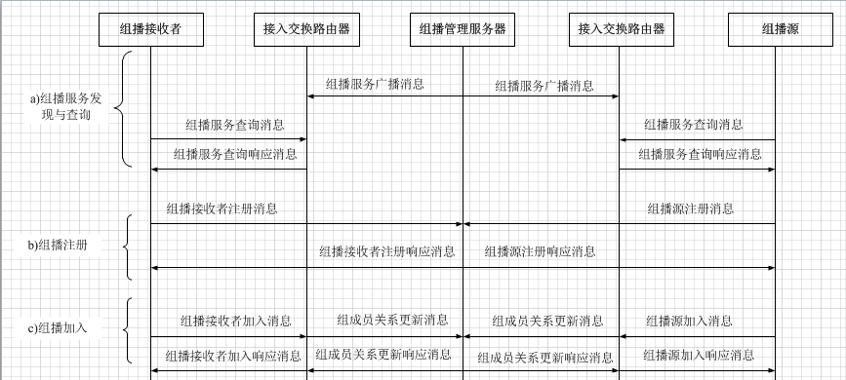
设计与实现——协议工作流程（一）

Slide 9
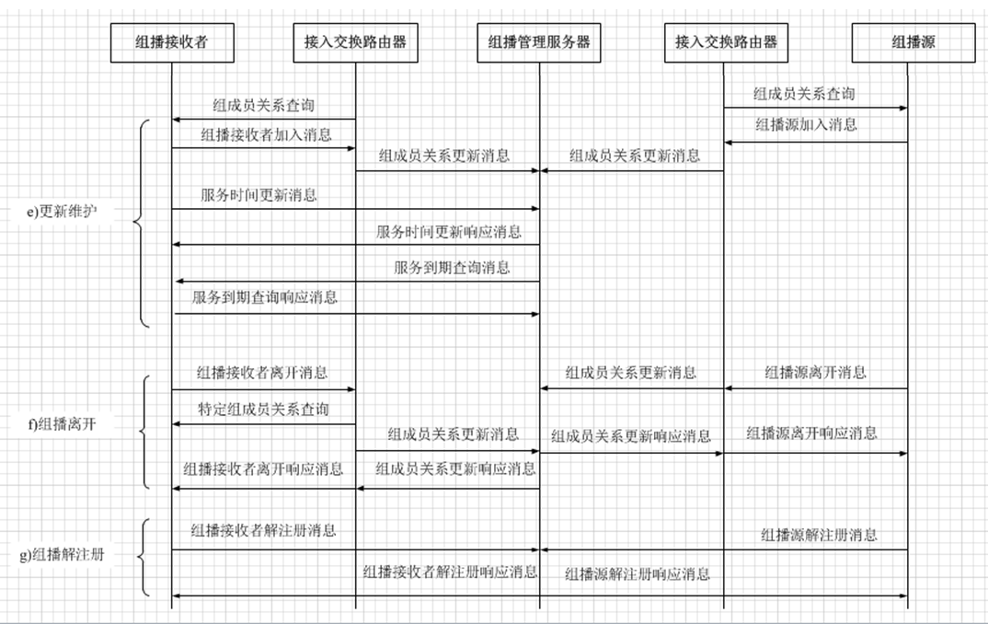
设计与实现——协议工作流程（二）

Slide 10
设计与实现——协议基本格式
组播通信协议基本格式（一）
组播成员管理协议消息使用新网底层通信协议IDMP进行传输，IDMP协议格式分为接入网络层和核心网络层两种。
接入网络层基本首部格式

Slide 11
设计与实现——协议基本格式
组播通信协议基本格式（二）
核心网络层基本首部格式

Slide 12
设计与实现——IDGMP消息封装格式
组播成员管理协议（IDGMP）消息封装格式

Slide 13
设计与实现——IDGMP消息格式定义
IDGMP消息包括消息首部和载荷两部分
0 |  |  |  |  |  |  |  | 1 |  |  |  |  |  |  |  | 2 |  |  |  |  |  |  |  | 3
0 | 1 | 2 | 3 | 4 | 5 | 6 | 7 | 0 | 1 | 2 | 3 | 4 | 5 | 6 | 7 | 0 | 1 | 2 | 3 | 4 | 5 | 6 | 7 | 0 | 1 | 2 | 3 | 4 | 5 | 6 | 7
类型 |  |  |  |  |  |  |  | 代码 |  |  |  |  |  |  |  | 校验和
长度 |  |  |  |  |  |  |  |  |  |  |  |  |  |  |  | 保留
载荷（长度可变）
消息首部包括消息类型、代码、校验和、长度以及保留位，各字段含义如下：
类型：1个字节，表示IDGMP协议消息类型
代码：1个字节，表示具体的消息选项
校验和：2个字节，用于校验IDGMP协议消息头
长度：2个字节，用于标识有效载荷数据长度，以字节为单位
保留位：2个字节，未使用，置为0，用于扩展

Slide 14
设计与实现——IDGMP消息分类
组播服务发现
组播服务发现类型消息主要包括组播服务发布消息、组播服务查询消息以及组播服务查询响应消息。
组播注册与注销
组播注册与注销类型消息包括组播成员注册和注册响应、组播成员注销与注销响应消息。
组播加入与离开
组播加入与离开类型消息包括组播成员加入与离开请求消息、加入与离开响应消息。
组播更新与维护
组播更新与维护类型消息主要包括组播成员关系更新、组成员关系查询、组播服务时间更新、服务到期查询、到期响应消息等。

Slide 15
设计与实现——功能模块划分
用户层
通信接口
组播管理
服务器
数据存储模块
消息处理
模块

Slide 16
设计与实现——用户层通信接口
MMS接口配置
当运行组播管理服务MMS主程序时，通过在终端键入相关命令可以实现数据库的基本配置、查询组播成员状态、服务时间等信息，方便网络管理人员维护MMS服务器。
MMS配置接口命令常用的包括user、password、confile、database命令，它们本质上都是通过Unix/Linux系统下的get_opt_long()函数解析来实现的，其中long_options结构如下：
static struct option long_options[] = {
{"user", required_argument, 0, 'u'},
{"password", requireed_argument, 0, 'p'},
{"database", required_argument, 0, 'D'},
{"version", no_argument, 0, 0 },
{"confile", required_argument, 0, 'c'},
{"select", required_argument, 0, 's'},
};

Slide 17
设计与实现——用户层通信接口
应用层通信接口
本文在用户终端开发了一套配套软件，负责组播消息的模拟触发操作。该配套软件需要安装在支持IDMP协议栈的终端机器上，为了与MMS建立通信连接，采用原始套接字接口。

Slide 18
设计与实现——组播管理服务器

Slide 19
设计与实现——组播管理服务器
服务初始化阶段
包括对命令选项参数的读取，信号处理函数的设置，存储表的初始化，配合用户层通信接口和数据库存储模块相关函数实现。
(1) 根据用户在终端输入的命令选项和参数，调用getopt_long()函数配置相关变量；
(2) 然后，调用数据库接口，创建数据库mms，生成表table.user和table.subscribe。
服务建立阶段
MMS服务建立过程包括原始套接字socket的创建、填充、服务端口绑定与监听以及消息处理线程的不断fork。

Slide 20
设计与实现——组播管理服务器
MMS服务建立过程

Slide 21
设计与实现——组播消息处理
组播消息处理
MMS接收组播消息包之后，首先判断IDGMP header中的type字段鉴定消息属于四大类型消息中的哪一类，然后再依据header中的code字段进一步确定此消息的子类型，之后，委派相关的function执行消息的分类处理。

Slide 22
设计与实现——存储模块
数据存储模块是MMS服务系统中的核心模块，主要负责组播业务数据的存储和查询工作。例如记录组播源或组播接收者的接入标识、角色标志、组播服务标识、安全秘钥、用户注册时间等基本信息，统计某组播组在线用户的数目、服务状态等。
根据组播业务需求，需要创建组播用户管理表user和组播业务订阅表subscribe。论文中采用的数据库为MySQL。

Slide 23
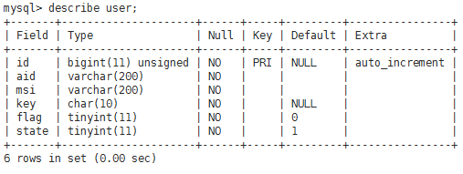
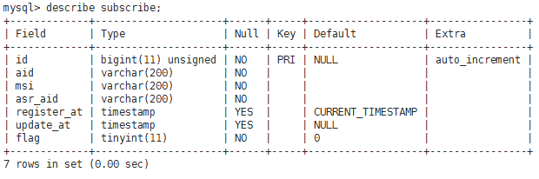
设计与实现——数据库实现

Slide 24
验证测试——网络拓扑环境

Slide 25
验证测试——设备接口地址分配
设备名称 | 接口 | 分配地址
CSR1 | eth0 | 10000-40000-10~1
CSR1 | eth1 | 13333-2-2-1~1
CSR1 | eth2 | 10000-40000-30~1
ASR1 | eth0 | 10000-40000-10~3
ASR1 | eth1 | 13333-2-2-1-10~1
ASR2 | eth0 | 10000-40000-30~2
ASR2 | eth1 | 13333-2-2-1~2
Source | eth0 | 13333-2-2-1~8
Receiver | eth0 | 13333-2-2-1~4
MMS | eth0 | 13333-2-2-1~6

Slide 26
验证与测试——wireshark抓包

Slide 27
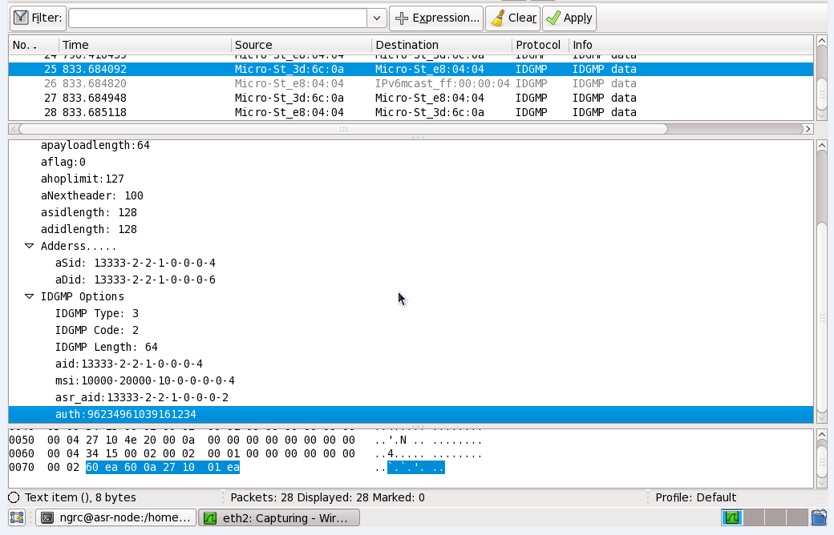
验证测试——安全认证测试

Slide 28
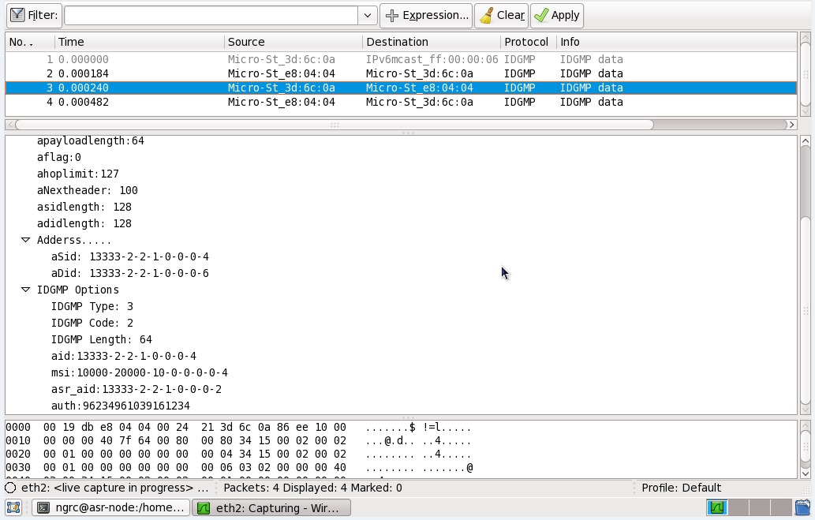
验证测试——功能性测试（组加入）

Slide 29
总结与展望——总结
本文主要介绍了IDGMP的工作机制和设计方案，并对系统中各个功能模块给出了详细介绍。重点介绍了组播管理服务器MMS的工作机理。
MMS它摒弃了传统路由器分布式管理成员的思想，采用了集中式管理方法对组播成员实施控制，实现了组播成员的认证授权、加入、离开、注册、注销、服务更新等功能，满足基本的组播管理需求。

Slide 30
总结与展望——下一步研究方向
组播管理服务器的功能扩展
本文在MMS的设计实现时从实际需求出发，满足对组播成员的基本管理和维护功能，但若要实现商业化应用，仍需要进一步完善组播管理服务器的服务功能。比如组播安全秘钥分发与更新机制、基于耗时或流量实施计费策略等。由于新型网络架构中的接入网络层终端设备标识具有可变长的特点，IDGMP消息字段还需要进一步扩展和完善，保障不同长度的接入标识均能申请和享用组播服务。此外，针对MMS对组播成员生成的安全秘钥可以考虑根据用户身份等级差异采用不同强度的加密算法，加强组播消息的安全性。
组播成员管理协议的性能研究
本文所设计的基于新型网络架构的组播成员管理协议主要在简单网络拓扑环境下实现了组播管理的基本功能、在少量用户的情况下完成了简单功能测试，尚未部署到实际生产环境中。如果在大规模网络环境下进行高并发的集中测试，就需要考验MMS的服务性能和消息处理能力。在复杂多用户需求的情况下，协议本身能否正常的工作还需要进一步的研究和测试。

Slide 31
THANK YOU

